Slide 1
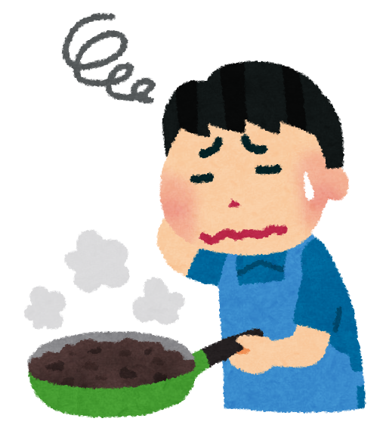
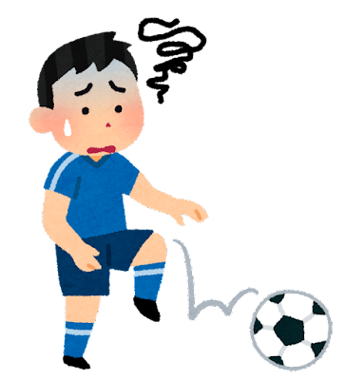
１）おかあさん
２）おとうさん
３）さとう
４）すずき

Slide 2
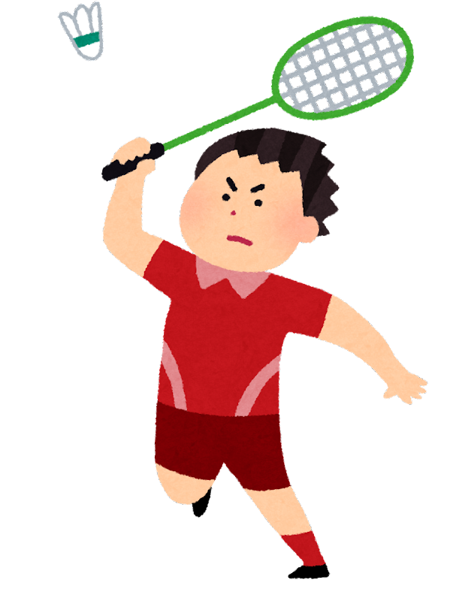
５）ともだち
６）やまだ
７）Lee
８）Wong

Slide 3
９）かのじょ
10）せんせい

